Slide 1
«Карлыгач» оешмасы

Slide 2

КАРЛЫГАЧ

Slide 3
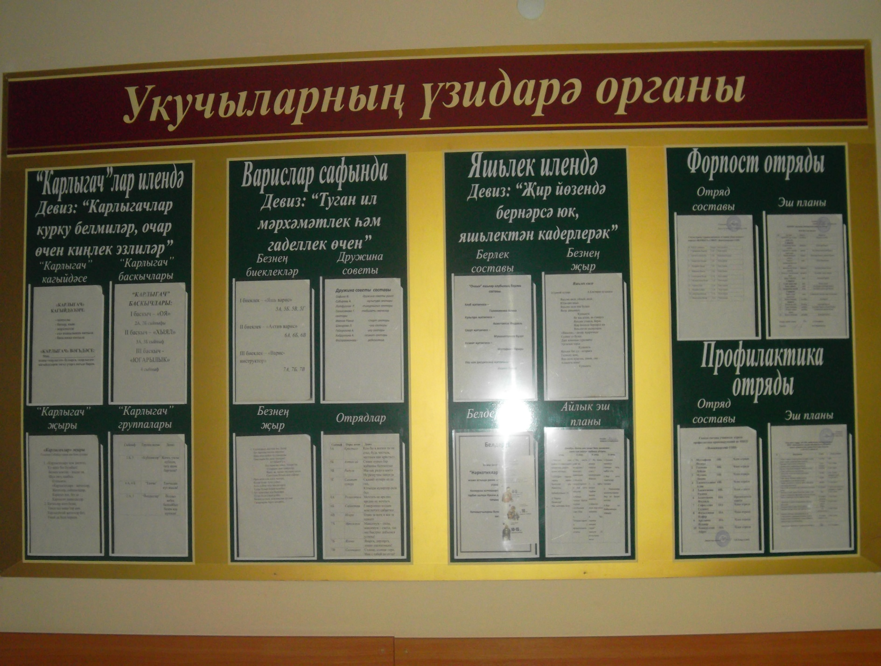

Slide 4
Карлыгачлар шәһәре,
Исеме юк картада.
Хыялыбыз шикелле
Чиксез дә ул, якты да.
Яши анда балалар
Уйнап, җырлап, гөрләшеп.
Түшләрендә значок
Балкып тора нур чәчеп

Slide 5
Карлыгачларның бурычлары:
1. “Карлыгач”кагыйдәләрен үтәү
2.Дәрсләргә әзерләнеп йорү, соңга калмау
3.Өлкәннәргә хөрмәт белән карау,ярдәм итү
4.Чиста пөхтә киенеп йөрү
5.Көндәлек реңимны утәү
6. Узара тату яшәу
7.Яңа җырлар, уеннар өйрәнү
8. Табигатьне өйрәнү һәм саклау
9.Иптәшләрне хөрмәт итү, булышу
10.Әдәби китаплар уку һәм балалар өчен телевизион тапшырулар карау

Slide 6
«Карлыгач»кагыйдәләре
Батыр.
Кыю.
Намуслы.
Мәрхәмәтле.
Гел яхшыга омтыла.
Биеклеккә омтыла
ы

Slide 7
Карлыгачлар девизы:
“Яшь бөркетләр курку белмиләр, очар өчен киңлек эзлиләр

Slide 8
Сыйныф почмаклары
1-Күбәләкләр “Җитез,уңган күбәләк тату яшик бергэлэп
2а- Дуслык”Дуслык белән көчле без.
2б- Тамчы “Тамчыдан күл җыела”
3а-Кояшкай “Кояш нурлары кебек балкырбыз,белем иле күгендә
4а- Йолдызлар “Йолдыз кебек балкырбыз,белем иле күгендә
4б-Кыңгырау “Укыйбыз, уйныйбыз кичтә тик тормыйбыз.

Slide 9
КАРЛЫГАЧ

